Slide 1
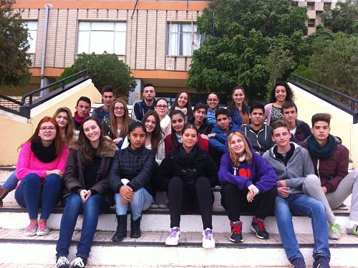
CATÁLOGO

Slide 2
I. ALIMENTACIÓN

Slide 3
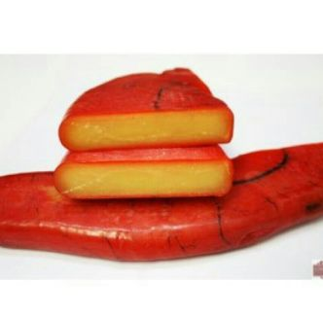
HUEVA DE MARUCA
)
REF: 01
Descripción: Es un alimento típico de Murcia, es hueva de atún. Presenta una textura carnosa y a la vez tierna. Se suele tomar para el aperitivo con mojama y almendras.
Precio: 34,45 euros/1kg
(Sin gastos de envío)

Slide 4
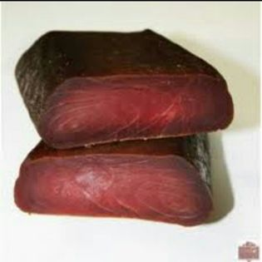
MOJAMA DE PRIMERA
REF : 02
Descripción: Producto típico de Murcia de salazón de atún. Su textura a la hora de degustarla es suave. Podemos comprobar también que consiste
en un alimento seco y salado.
Precio: 24,45 euros /kg
(Sin gastos de envío)

Slide 5
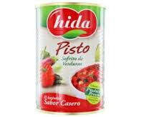
PISTO HIDA
REF:03
Descripción: Producto típico de Murcia. Consiste en verduras asadas como pimiento, calabacín, berenjena, etc.
Precio: 1,15 euros/340 gramos
(Sin gastos de envío)

Slide 6
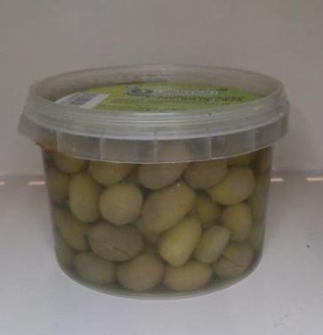
ACEITUNAS PARTIDAS DE CIEZA
REF: 04
Descripción: Típicas olivas partidas de Cieza, únicas, sobradamente conocidas por su sabor y calidad.
Precio: 2,30 euros /300g
(Sin gastos de envío)

Slide 7
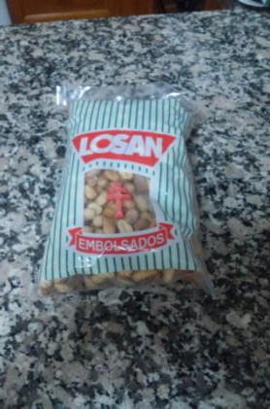
Cocktail de panchitos
REF : 05
Descripción: Pasto seco compuesto de pistachos , almendras, kikos ….. De gran calidad y de sabor muy rico.
Precio: 1 €/ 500 gr
(Sin gastos de envío)

Slide 8
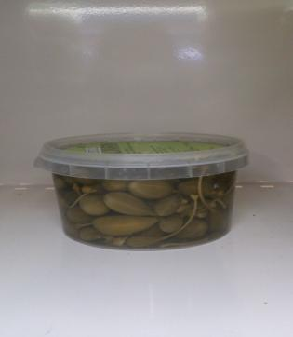
Alcaparrones
REF: 06
Descripción : Alcaparrones de gran calidad y muy ricos. Es un alimento para acompañar a las ensaladas.
Precio: 2,36 euros/230G
(Sin gastos de envío)

Slide 9
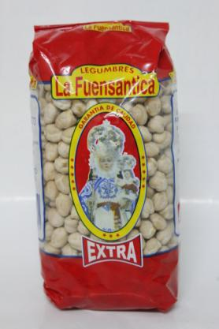
GARBANZOS DE LA “FUENSANTICA”
REF 07
Descripción: Producto típico de Murcia.
Garbanzos La Fuensantica .
Los garbanzos poseen un alto contenido en fibras. Además reducen el colesterol siendo muy útiles para las enfermedades cardiovasculares y son un buen alimento para sortear los problemas derivados de la diabetes ya que sus hidratos de carbono son de lenta asimilación.
Precio:1.65 /500g
(Sin gastos de envío)
+
(Sin gastos de envío)

Slide 10
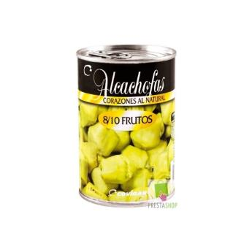
Corazón alcachofa
REF : 08
Descripción: Hortaliza típica murciana de nuestras huertas. Murcia es una de las principales zonas de explotación de su cultivo. Es un entrante o aperitivo excelente.
Precio: 1’49 €/ 8-10 frutos.
(Sin gastos de envío)

Slide 11
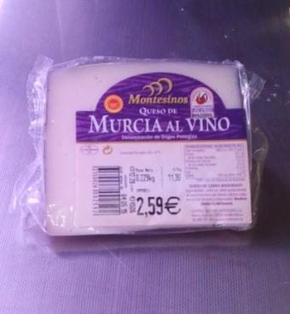
MONTESINOS QUESO AL VINO MURCIANO
REF : 09
Descripción: Delicioso queso murciano de vaca al vino típico de Murcia .
Precio: 11,30 € /1kg
(Sin gastos de envío)

Slide 12
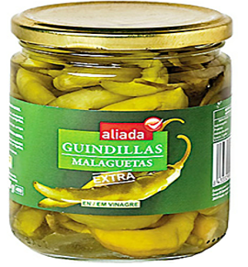
GUINDILLAS EN VINAGRE
REF: 10
Descripción : Producto típico murciano, con unas deliciosas guindillas en vinagre para saborear.
Precio:0,98€/160g .
(Sin gastos de envío)

Slide 13
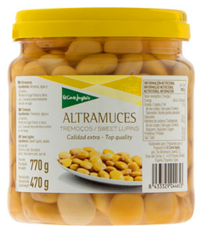
ALTRAMUCES
REF: 11
Descripción: Los altramuces destacan por su rico contenido proteico, son valiosos por sus niveles de fibra y carbohidratos .Prueba esta delicia exquisita , típica de Murcia por un bajo precio.
Cantidad neta:770g
Peso neto escurrido:440g
Precio:2,40€/Unidad
(Sin gastos de envío)

Slide 14
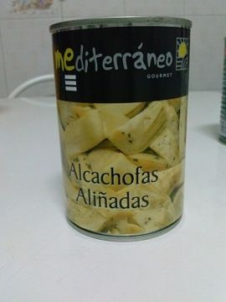
ALCACHOFAS ALIÑADAS
REF : 12
Descripción: Típico aperitivo murciano , alcachofas aliñadas muy sabrosas y solo lo podrás conseguir en Murcia .
Precio: 1.35 euros/420g unidad
(Sin gastos de envío)

Slide 15
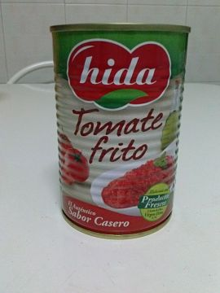
TOMATE FRITO HIDA
REF : 13
Descripción: Producto típico para los platos murcianos. Elaborado con tomate natural de Murcia , frito con aceite de oliva virgen extra y sazonado con azúcar y sal.
Precio: 1.20 euros/400g unidad
(Sin gastos de envío)

Slide 16
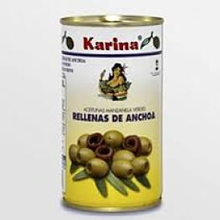
COCKTAIL KARINA
REF : 14
Descripción: Olivas de Murcia típicas de la región.
Se pueden poner como tapa e incluso es un ingrediente importante en muchas ensaladas de las casas murcianas.
Precio: 2,34 €/700 gr
Mínimo de compra 6 unidades
(Sin gastos de envío)

Slide 17
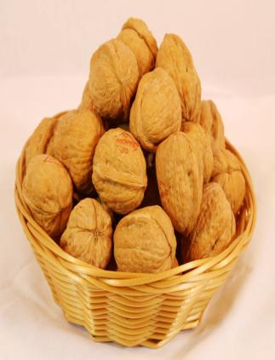
NUECES
REF : 15
Descripción: Producto de alta calidad. Este alimento se puede utilizar en cualquier comida y mucha gente lo come como postre. La Región de Murcia es una de las principales productoras de nueces..
Precio: 4 euros /kg
(Sin gastos de envío)

Slide 18
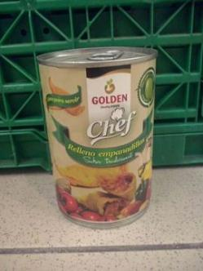
RELLENO EMPANADILLAS
REF: 16
Descripción: Relleno para realizar empanada murciana que incluye principalmente atún y verdura.
Precio: 1,79€/425g.
(Sin gastos de envío)

Slide 19
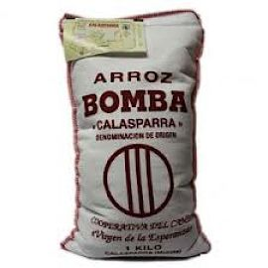
ARROZ CALASPARRA
REF : 17
Descripción: Unos de los tres arroces con origen español de un pueblo típico de Murcia.
Arroz bomba, necesita mas coción y agua.
Disponemos de mas cantidades: 250g saco: 1,51€, 1/2kg saco: 3,44€
Precio: 1,86/1kg
(Sin gastos de envío)

Slide 20
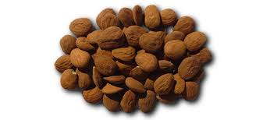
ALMENDRAS MARCONA CON PIEL
REF : 18
Descripción: Producto típico de Murcia.
Almendras de un tipo especifico muy sabroso y que únicamente se puede conseguir en Murcia.
Precio: 8.66 euros /1 kg.
(Sin gastos de envío)

Slide 21
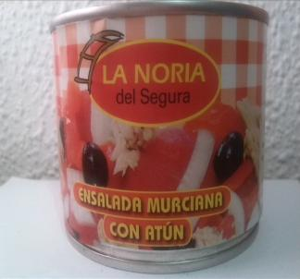
ENSALADA MURCIANA
REF : 19
Descripción: Producto típico de Murcia.
Ensalada con atún, olivas negras, tomate de pera y cebolla .
Precio:1.17 euros /200g
(Sin gastos de envío)

Slide 22
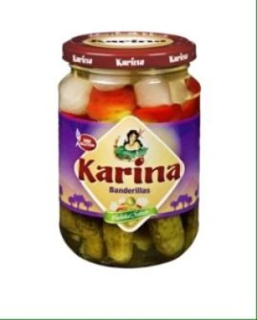
BANDERILLAS KARINA
REF : 20
Descripción: Una rica variedad de pepinillos, varias clases de olivas,
pimiento rojo y cebollitas, típico
aperitivo murciano.
Precio: 1.22 euros.
(Sin gastos de envío)

Slide 23
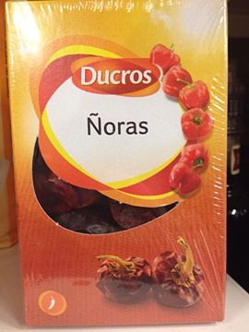
ÑORAS
REF : 21
Descripción: Las ñoras son una clase de pimiento seco con forma redondeada y que es típica en muchos platos murcianos.
Precio: 1.79 euros.
(Sin gastos de envío)

Slide 24
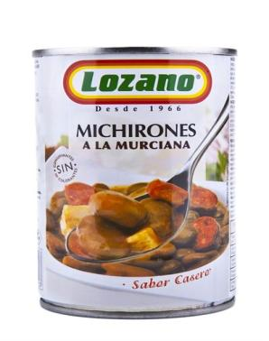
MICHIRONES
REF: 22
Descripción: Plato típico de la región de Murcia. Guiso a base de habas secas, jamón, chorizo y laurel.
Precio: 1,25 euros /425 g
(Sin gastos de envío)

Slide 25
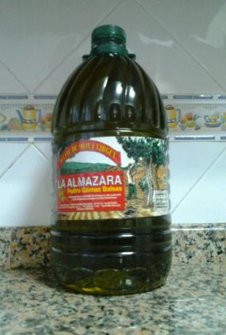
ACEITE DE OLIVA 5L
REF : 23
Descripción: Aceite de oliva virgen extra, fabricado en Murcia .
Precio: 15 euros /5 litros
(Sin gastos de envío)

Slide 26
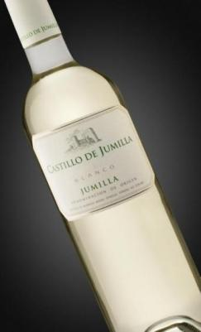
BLANCO CASTILLO DE JUMILLA
REF : 24
Descripción: Vino blanco de Jumilla. Uno de los mejores vinos blancos de la región.
Precio: 2,58 euros /unidad
(Sin gastos de envío)

Slide 27
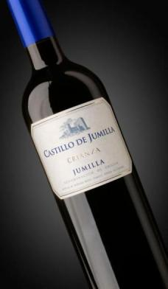
CRIANZA CASTILLO DE JUMILLA
REF : 25
Descripción: Vino crianza de Jumilla. Uno de los mejores vinos crianza de la región.
Precio: 3,92 euros /unidad
(Sin gastos de envío)

Slide 28
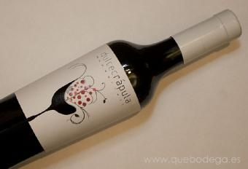
DULCECRÁPULA
REF : 26
Descripción: Vino Dulce de Jumilla. Uno de los mejores vinos dulces de la región.
Precio: 7,93 euros /unidad
(Sin gastos de envío)

Slide 29
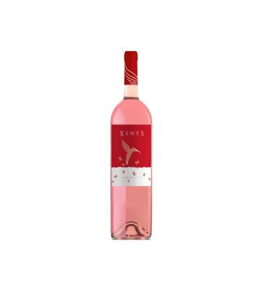
ROSADO XENYS
REF : 27
Descripción: Vino Rosado de Jumilla. Uno de los mejores Rosados de la región.
Precio: 2,71 euros /unidad
(Sin gastos de envío)

Slide 30
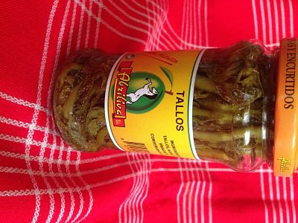
TALLOS
REF: 28
Descripción: Tallos tiernos de tapenera elaborados con agua, sal y vinagre.
Precio: 1,69 euros/310g .
(Sin gastos de envío)

Slide 31
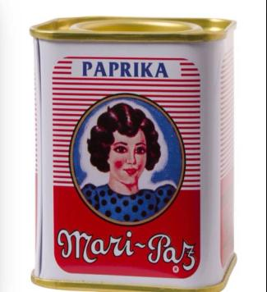
PIMENTÓN MARI-PAZ
REF: 29
Descripción: Pimentón Mari-Paz, pimiento rojo secado y molido , que da un color y sabor a la comida buenísimo.
Peso neto: 75gr.
Precio:.0.75€/Unidad.
(Sin gastos de envió)

Slide 32
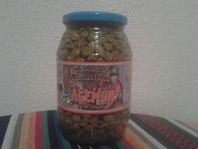
ALCAPARRAS
REF: 30
Descripción: Es un alimento típico en Murcia, que acompaña otros alimentos variados. Se puede utilizar también con cualquier tipo de ensalada.
Precio: 3,50€ /850g
(Sin gastos de envío)

Slide 33
ACEITE DE OLIVA
REF: 31
Descripción: Aceite de oliva virgen extra de Cieza ( pueblo de Murcia),de muy buena calidad, buenísimo para aliñar ensaladas.
Precio:3.20€/250ml.
(Sin gastos de envió)

Slide 34
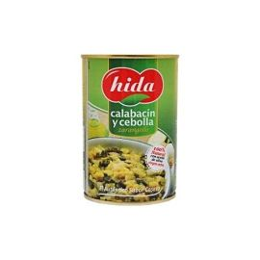
ZARANGOLLO
REF : 32
Descripción: Plato típico de Murcia consistente en un revuelto de huevo con
calabacín, cebolla y patatas. Es una
excelente comida.
Precio: 1’24 euros / 400 gr
(Sin gastos de envío)

Slide 35
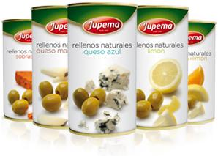
OLIVAS DE RELLENOS NATURALES
REF: 33
Descripción:
Aceitunas buenísimas de Murcia , sin colorantes ni conservantes.
Precio:2.30€/350g unidad.
(Sin gastos de envío)

Slide 36
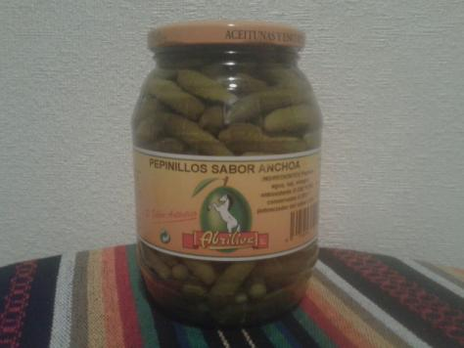
PEPINILLOS DE SABOR ANCHOA
REF:34
Descripción: Pepinillos buenísimos de relleno de
Anchoa, una de las mejores calidad de Murcia, ¡PRUÈBALOS!.
Precio:2.50€/970gUnidad.
(Sin gastos de envió)

Slide 37
II. ARTESANÍA

Slide 38
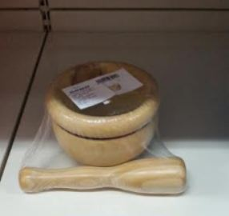
MORTERO GRANDE
REF : 35
Descripción: Utensilio de cocina que sirve para moler o machacar especias, semillas, consiste en un recipiente de madera u otro material con forma de vaso ancho y un pequeño mazo (mano de mortero) con el que se machaca..
Precio: 2,20/ ud
(Sin gastos de envío)

Slide 39
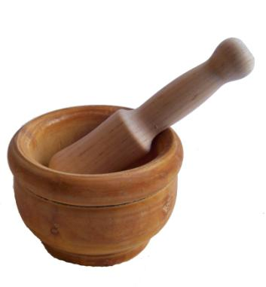
MORTERO PEQUEÑO
REF : 36
Descripción: Producto típico de Murcia. Utensilio para usarlo en cocinas para machacar distintas sustancias. Consta de un recipiente más o menos profundo y un utensilio usado para machacar
los ingredientes en él.
Precio: 1 euro
(Sin gastos de envío)

Slide 40
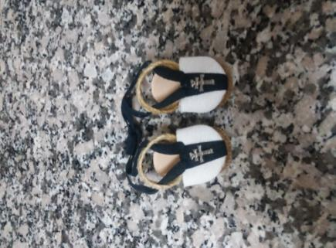
ESPARTEÑAS
REF : 37
Descripción: Esparteñas pequeñas típicamente murcianas de gran calidad y muy bonitas . Es de decoración.
Precio: 4 euros
(Sin gastos de envío)

Slide 41
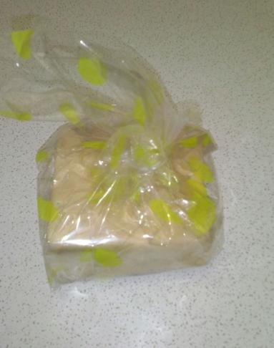
JABON CASERO
)
REF: 38
Descripción: Jabón casero hecho a mano y en Murcia, sirve para limpiar las manchas que no se quitan de la ropa.
PRECIO:.0.50€/Unidad.
(Sin gastos de envió

Slide 42
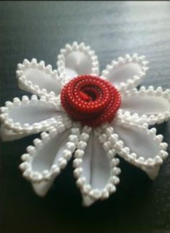
BROCHE FLOR CREMALLERA
REF : 39
Descripción: Producto típico de Murcia. Broche hecho a mano con una cremallera, de gran calidad y totalmente artesanal.
Precio:0.75 euros
(Sin gastos de envío)

Slide 43
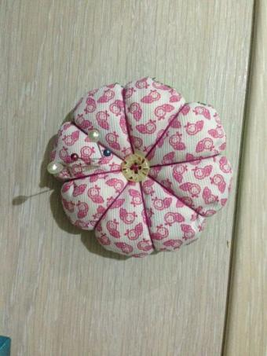
ALFILETERO
REF: 40
Descripción: Almohadilla pequeña que se usa para clavar alfileres y agujas .
Precio: 0,50€
(Sin gastos de envío)

Slide 44
III. TEXTIL

Slide 45
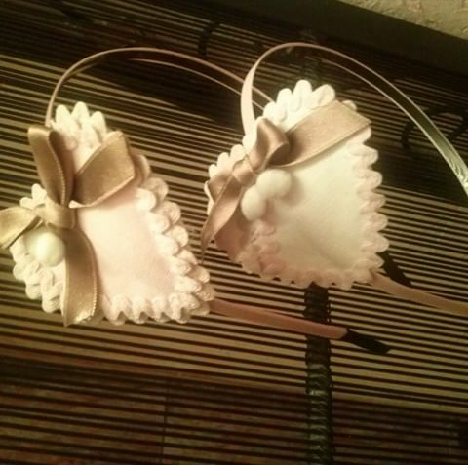
Diademas de corazón
REF : 41
Descripción: Adorno femenino que tiene forma
de medio círculo abierto por detrás y se pone en la cabeza.
Precio: 2,50
(Sin gastos de envío)

Slide 46
CAMISETA MURCIA
REF : 42
Descripción: Camiseta veraniega de manga corta muy bonita de Murcia.
De algodón y poliéster. Esta disponible en la talla S, M, L y XL.
Precio: 10 euros
(Sin gastos de envío)

Slide 47
IV. DECORACIÓN

Slide 48
TAZAS DE MURCIA.
REF : 43
Descripción: Producto de Murcia.
Tazas de Murcia, un pack de dos tazas a juego y dos cucharas.
Precio: 8,50 euros (2/u)
Sin gastos de envío)

Slide 49
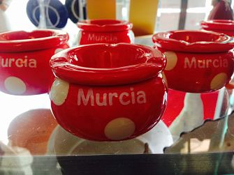
CENICERO MURCIANO
REF : 44
Descripción: Producto típico de Murcia.
Cenicero de cerámica, tamaño mediano,
muy bonito.
Precio: 3.70 euros.
(Sin gastos de envío)

Slide 50
V. OTROS

Slide 51
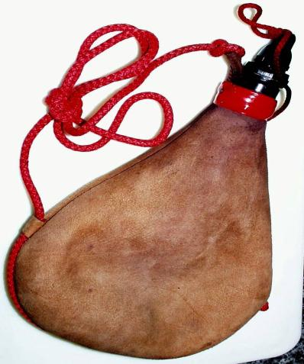
BOTA DE VINO
REF : 45
Descripción: Producto típico de Murcia. Sirve para guardar bebidas, tradicionalmente vino. Se transporta con facilidad y mantiene la bebida fresca.
Precio: 3 euros .
(Sin gastos de envío)

Slide 52
IMANES DE MURCIA
REF : 46
Descripción: Recuerdo de Murcia para poner en el frigorífico . Hay diferentes
imanes , pero en todos pone Murcia.
Precio: 1.00 euro
(Sin gastos de envío)

